Slide 1
Sensor and SDR
Foxconn CABG/SRD/SDS/FW
Rachel Zhai
8/28/2015

Slide 2
Introduction
所谓硬件监控即是在PC机內设置各种传感器（Sensor），包括在CPU、主机板上设置温度传感器（Temperature），为风扇设置转速感应器（Fan），在供电线路上设置电压的量测器（Voltage），以及在机壳上设置触动开关，一旦有未经网管人员允许的掀盖动作，就会向专业咨询人员发出警讯以便及时处理，同时其他的监控指数一旦出现偏差（如温度过高、转速过慢等）也一样会发讯通知。

Slide 3
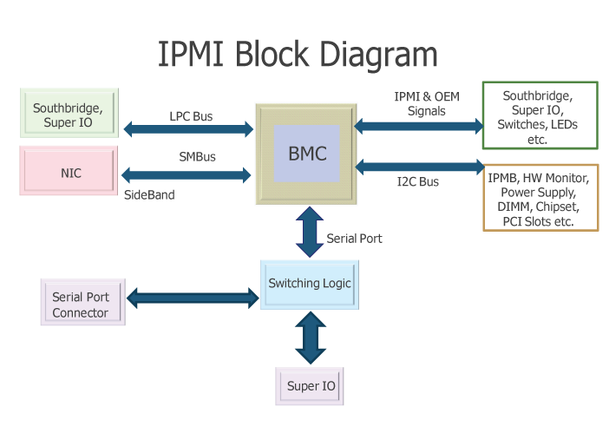
Introduction
在IPMI （Intelligent Platform Management Interface）管理平台中, BMC（Baseboard Management Controller, 因为多集成于主板而得名）是核心控制器，系统管理软件对各个被管理器件的管理，都是通过与BMC通信来实现的。

Slide 4
Introduction
在IPMB（Intelligent Platform Management Bus）总线上连接着各个管理控制器，分别执行不同功能。IPMB总线上还连接着一些I2C器件，用来作为传感器的接口，让系统管理软件能够通过IPMB来读取传感器的数据。同时，这些传感器的具体配置信息，如告警门限、事件触发是否允许等配置都保存在一组名为SDR（Sensor Data Record）的数据里面。而传感器产生的告警事件则保存在一组叫做SEL（System Event Log）的数据里面。在IPMB总线上，连接着一个ICMB（Intelligent Chassis Management Bus）桥，通过ICMB可以和远程的另一个管理平台通信。此外，在IPMB总线上，还可以外接其他的用户板，用来扩展IPMI （Intelligent Platform Management Interface）管理平台的功能。

Slide 5
Introduction
通过BMC芯片上的一对SMBus接口连接网络，用户可以通过网络访问实现对远程服务器接管的带外管理（out-of-band）功能。在远程服务器宕机的情况下，用户可以通过SDR，SEL数据，分析诊断故障原因。
SDR（Sensor Data Record）、SEL（Sensor Event Log）、FRU（FieldReplacement Unit）物理实体可以是做在芯片内的存储体 （EEPROM）。

Slide 6
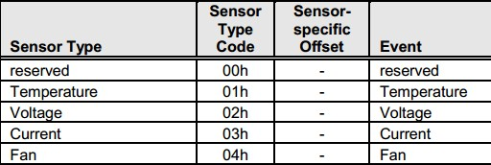
SDR
Sensor Type
Temperature
Voltage
Current
Fan
Senor Number
Sensor Threshold

Slide 7
SDR Format
Sensor Data Record Formats
RECORD HEADER (Record ID, SDR Version, Record Type, Record Length)
RECORD ‘KEY’ FIELDS (slave address, LUN, and sensor number)
RECORD BODY

Slide 8
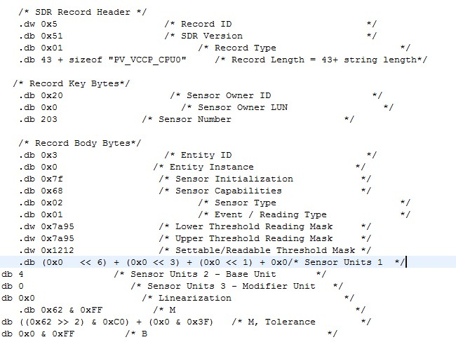
SDR Format

Slide 9
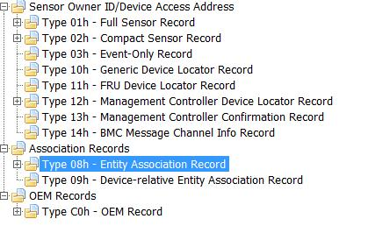
SDR Type

Slide 10
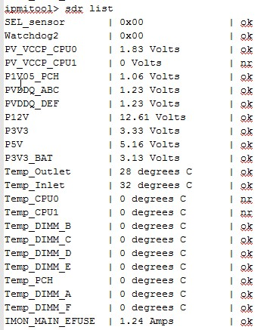
SDR
Sdr list

Slide 11
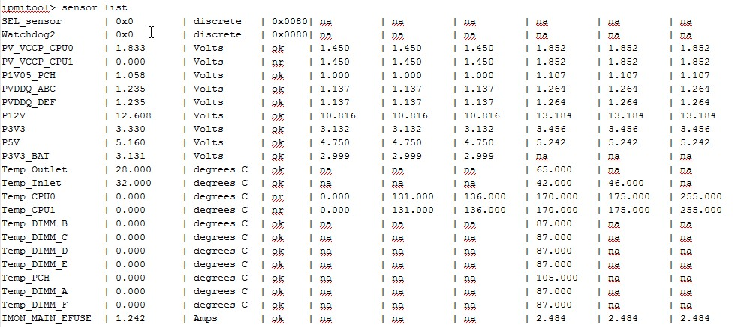
SDR
Sensor list

Slide 12
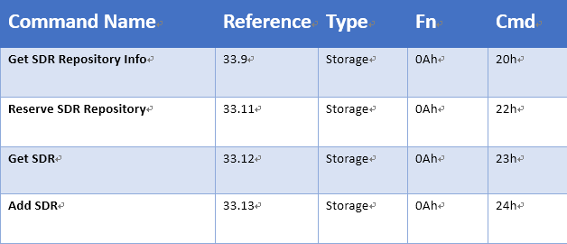
SDR Device Cmds
Reference:
Intelligent Platform Management interface Specification v2.0

Slide 13
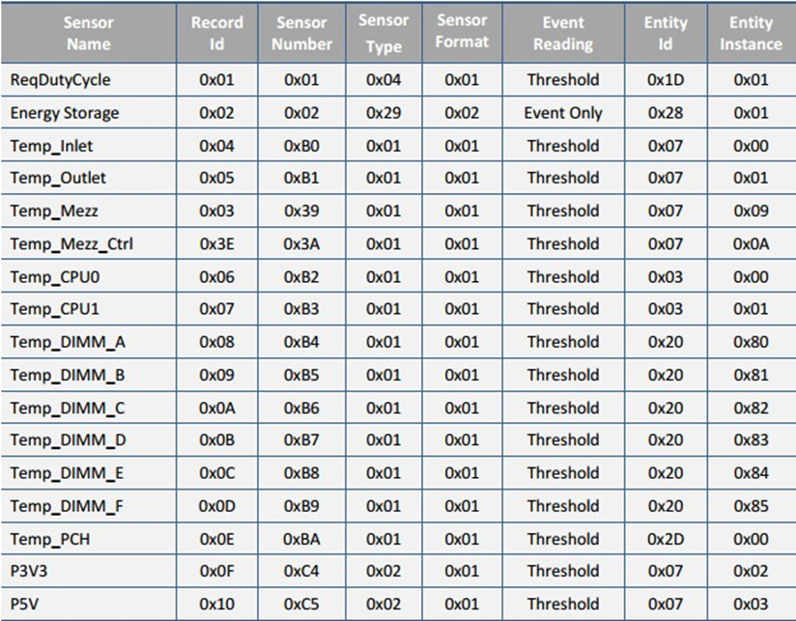
SDR Device Cmd
Record ID can be
unique
recycled

Slide 14
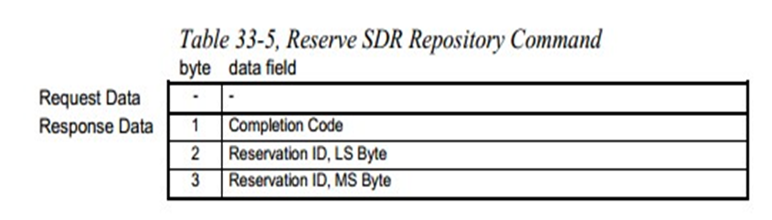
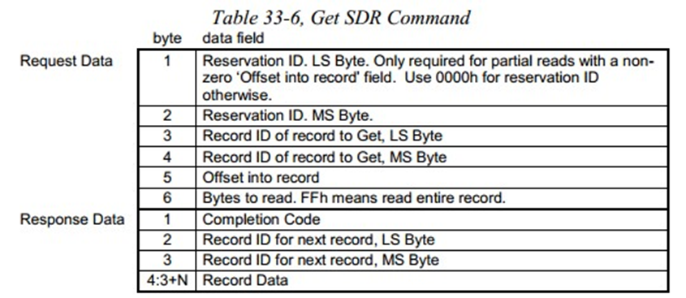
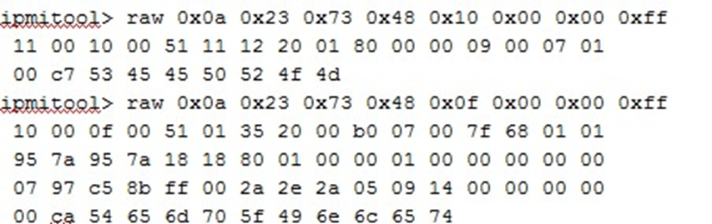
SDR Device Cmd
Get SDR Repository Info Command
Get SDR Command

Slide 15
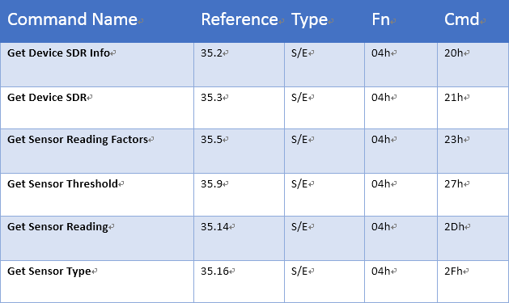
Sensor Device Cmd
S/E

Slide 16
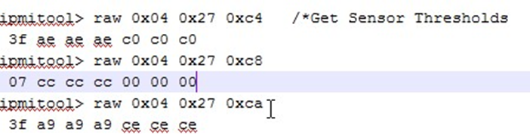
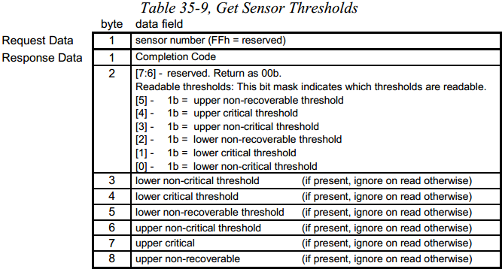
Sensor Device Cmd
Get sensor thresholds

Slide 17
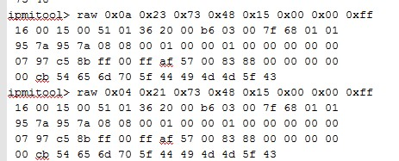
Sensor Device Cmd
Get Device SDR & Get SDR
Same Response Data

Slide 18

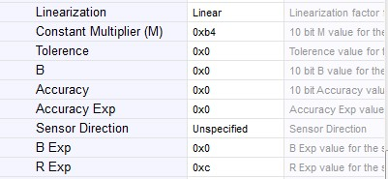
Sensor Device Cmd
Get sensor reading factors
Intelligent Platform Management interface Specification v2.0
----------Appendix G

Slide 19
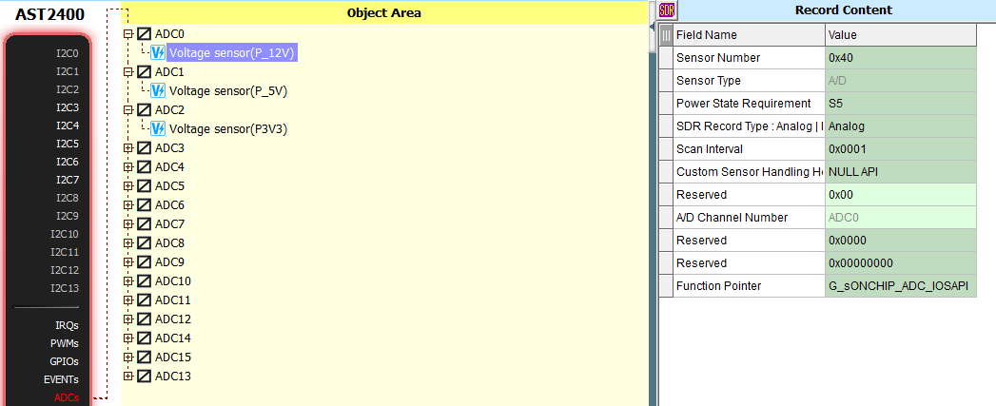
Avocent IDE
Tablemaker

Slide 20
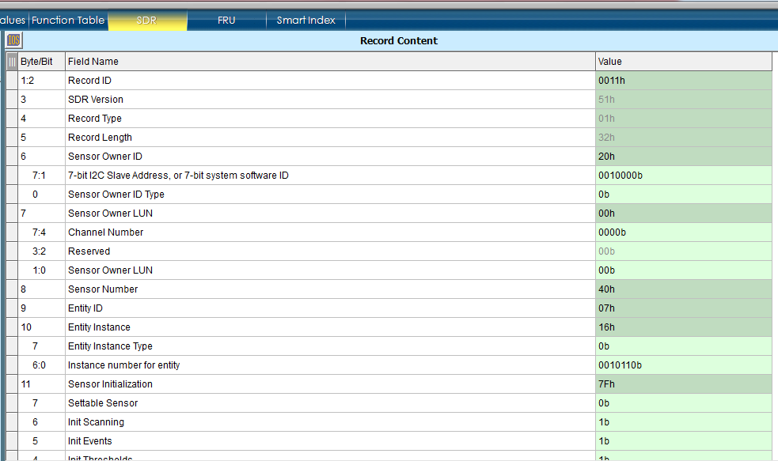
Avocent IDE
Tablemaker SDR

Slide 21
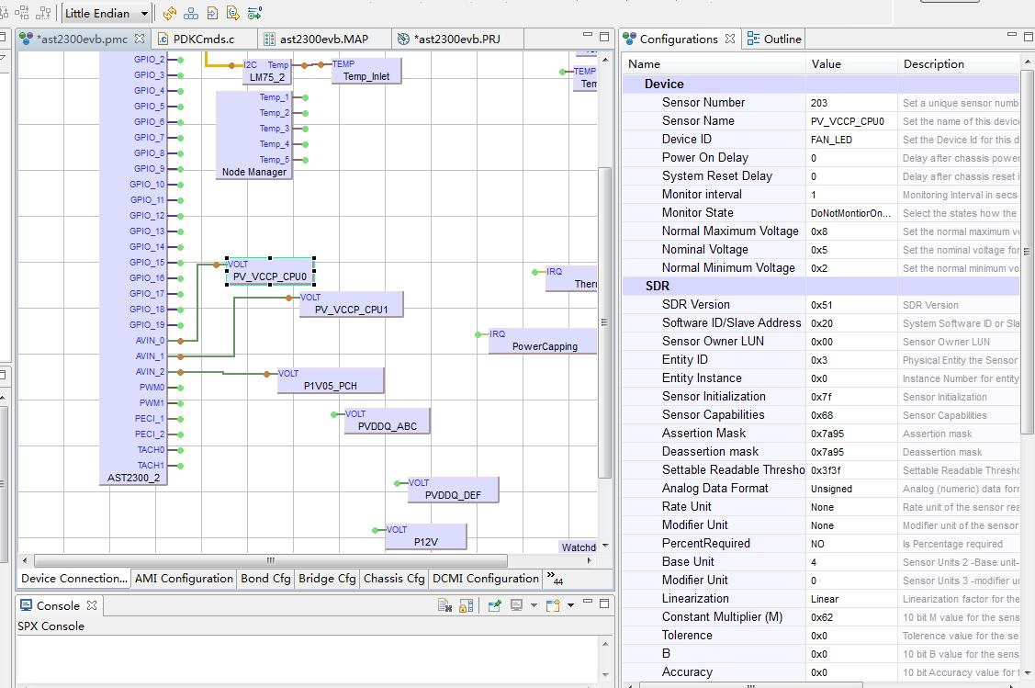
AMI IDE
MDS（MegaRAC Development Studio）

Slide 22
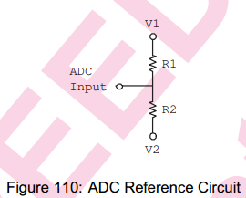

Factor Calculation
Voltage Sensor Method
$VR=(\frac{R_{2}}{R_{1}+R_{2}}V_{1}+\frac{R_{1}}{R_{1}+R_{2}}V_{2})$*$\frac{255}{2.5}$
$V_{1}=\left(\frac{2.5}{255}\frac{R_{1}+R_{2}}{R_{2}}VR\right)−\frac{R_{1}}{R_{2}}V_{2}$

Slide 23
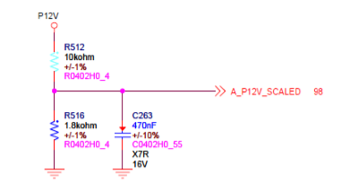

Factor Calculate
$V_{1}=\left(\frac{2.5}{255}\frac{R_{1}+R_{2}}{R_{2}}VR\right)−\frac{R_{1}}{R_{2}}V_{2}=\left(\frac{2.5}{255}\frac{10+1.8}{1.8}VR\right)=64∗{10}^{−3}$X

Slide 24
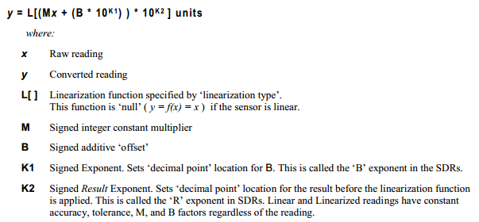
Factor Calculate
Sensor Reading Conversion Formula

Slide 25
Thanks

